Slide 1
Směrovací protokoly a protokol OSPF s více oblastmi

Slide 2
Obsah
Co je to směrovací protokol
Principy směrovaní
Historie směrovacích protokolů
Základní termíny ve směrovacích protokolech
Projekt
Závěr

Slide 3
Směrovací protokol
Definuje jak si směrovače vyměňují informace, které jim umožňují zvolit si cestu mezi libovolnými uzly v počítačových sítích, popřípadě podsítích.
Směrování je proces pro zjištění cesty mezi dvěma sítěmi.
Probíhá na 3. síťové vrstvě ISO/OSI modelu.

Slide 4
Typy směrovacích protokolů
Interior gateway protokol typ 1
OSPF, IS-IS
Interior gateway protokol typ 2
RIP, RIPv2, IGRP
Exterior gateway protokol
BGP

Slide 5
Principy směrovacích protokolů
Směrovače musí určit tu nejlepší cestu k cíli, realizovanou konkrétním protokolem
Směrovaní rozdělujeme na 2 hlavní části:
statické
dynamické

Slide 6
Principy směrovacích protokolů
Směrovaní zahrnuje:
Výpočty cest.
Sledování sítě.
Výpočty metrik.
Rozpoznávání a sledování adres.
Sestavování tabulek o směrování.
Konkrétní směrovací protokoly.

Slide 7
Historie směrovacích protokolů
Routing Information Protocol (RIP)
Enhaced Interior Gateway Routing Protocol (EIGRP)
Open Shortest Path First (OSPF)

Slide 8
Routing Information Protocol (RIP)
Vytvořen roku 1968
Nejstarší směrovací protokol
Bellamův-Fordův algoritmus
RIP verze 2

Slide 9
Enhaced Interior Gateway Routing Protocol (EIGRP)
Vznik (1993) z důvodu nevýhod protokolu RIP
Efektivnost aktualizačního formátu
Nestejná hodnota sdílení zátěže
Kratší aktualizační doba
Rozšíření IGRP
Cisco protokol
DUAL algoritmus

Slide 10
Enhaced Interior Gateway Routing Protocol (EIGRP)
Vzorec pro výpočet cesty:
Metric = ([(K1 * vlnová délka) + [(K2 * vlnová délka) : (256 – doba načítání)] + (K3 * zpoždění)] * [K5 : (spolehlivost + K4)]) * 256 = cca (vlnová délka + zpoždění) * 256

Slide 11
Základní termíny v EIGRP protokolu
Successor – primární cesta k cíli, která se ukládá do směrovací tabulky.
Feasible successor – záložní cesta, která se ukládá do tabulky topologie.
Feasible distance – hodnota k dosažení souseda:

Slide 12
Pakety posílané v EIGRP
Hello pakety – posílají se přes multicast, dále identifikují nefunkční směrovače, objevují sousední směrovače.
Query – přes multicast, zasílá se při zapnutí do aktivního stavu.
Reply – přes unicast, odpověď na query.
Update – přes multicast, sestavují topologii sítě.

Slide 13
Tabulky pro EIGRP
Směrovací – nejlepší cesty k cíli.
Topologie – směrovací záznamy do všech destinací.
Sousedé – informace o sousedních směrovačích.

Slide 14
Open Shortest Path First (OSPF)
Nejnovější směrovací protokol
Nejpoužívanější
Pracuje s různými dlouhými maskami podsítí
Činnost OSPF je rozdělena do částí:
Správa sousedských relací
Šíření směrovacích informací
Určování nejkratších cest

Slide 15
Typy oblastí protokolu OSPF
Standardní oblast – přijímá link aktualizace a sumární i externí cesty.
Páteřní oblast (backbone) – propojená se všemi ostatními, označována jako Area 0, stejné vlastnosti jako standardní.
Stub oblast – nepřímá cesty z ostatních autonomních systémů, pro směrování mimo autonomní systémy se použije automatická nastavená cesta.

Slide 16
Tabulky pro OSPF
Tabulka směrovací – nejlepší cesty k cíli.
Tabulka topologie – záznamy cest do všech zařízení.
Tabulka sousedů – informace o sousedních směrovačů.
Databáze link-state – stejná pro všechny směrovače, obraz síťové topologie ve stromové struktuře, synchronizace pomocí zasílání LSA (Link-State Advertisment – základní komunikace).

Slide 17
Typy směrovačů v OSPF síti
Area Border Router (hraniční směrovač oblasti) – je to směrovač na okraji oblasti, tedy má alespoň 2 porty v různých oblastech
Autonomous System Border Router (hraniční směrovač autonomního systému) – slouží k distribuci cesty z jiného autonomního systému.
Internal Router (vnitřní směrovač) – běžný směrovač, který se nachází v jedné oblasti.
Backbone Router (páteřní směrovač) – je to alespoň jeden směrovač, který se nachází v oblasti 0 (area 0).

Slide 18
Typy sítí v OSPF
Broadcast Multi-access (Broadcast více přístupů) – sdílené zařízení, funguje přes ethernet.
Point to Point (z bodu do bodu) – spojení dvou směrovačů.
Point to Multipoint (z bodu do více bodů) – z jednoho portu se připojuje k více cílům, automaticky formuje sousední směrovače.

Slide 19
Základní komunikace (LSA) v OSPF
Směrovač, který má své informace na přímo připojených portech pouze v rámci oblasti.
Síť, která obsahuje informace o LAN a směrovačích, více přístupová (multi-access) síť pochází z určeného směrovače, pouze v oblastech.
Součet adres sítí, které jsou dostupné mimo danou oblast, pochází z hraničního směrovače dané oblasti.
Externí autonomní systém, který oznamuje externí cesty jako základní.
Informace o multicastu.

Slide 20
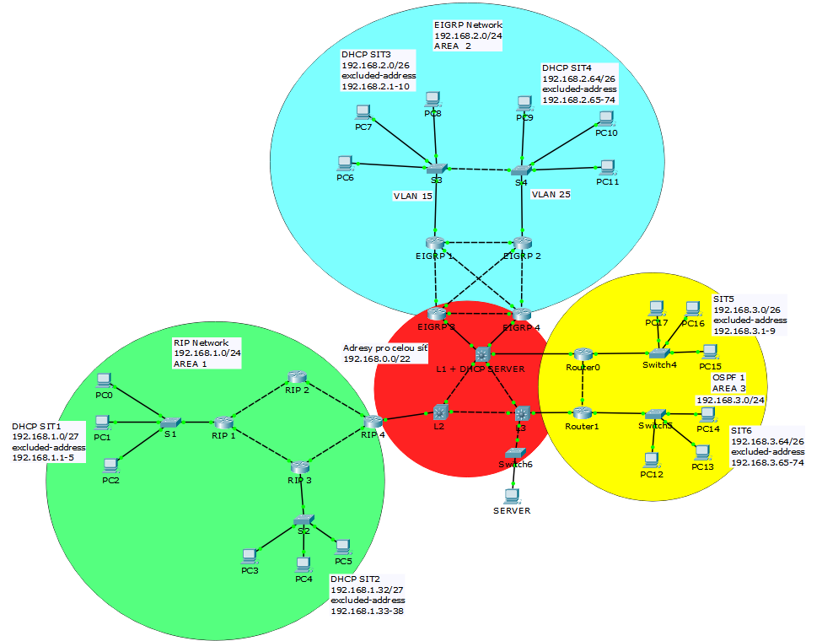
Topologie sítě - projekt

Slide 21
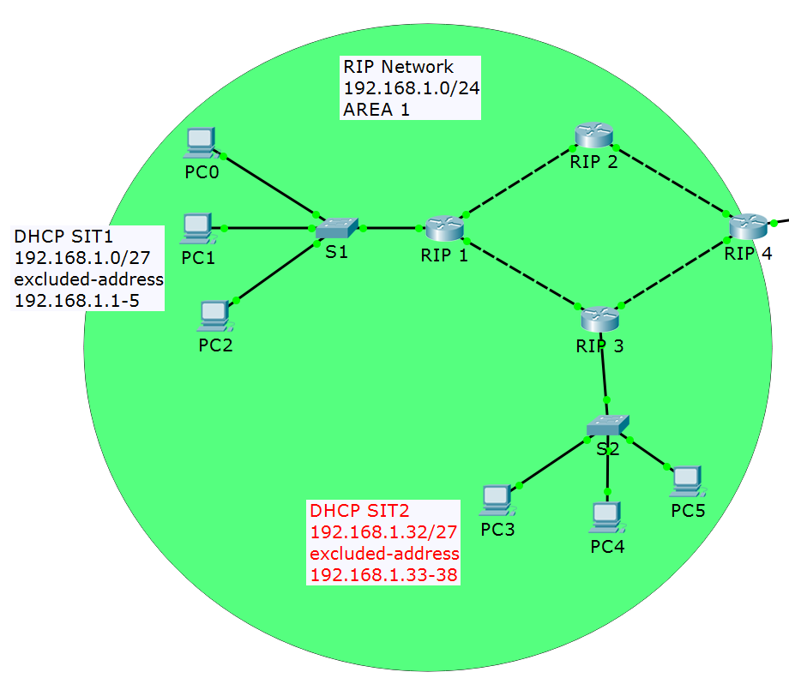
RIP podsíť

Slide 22
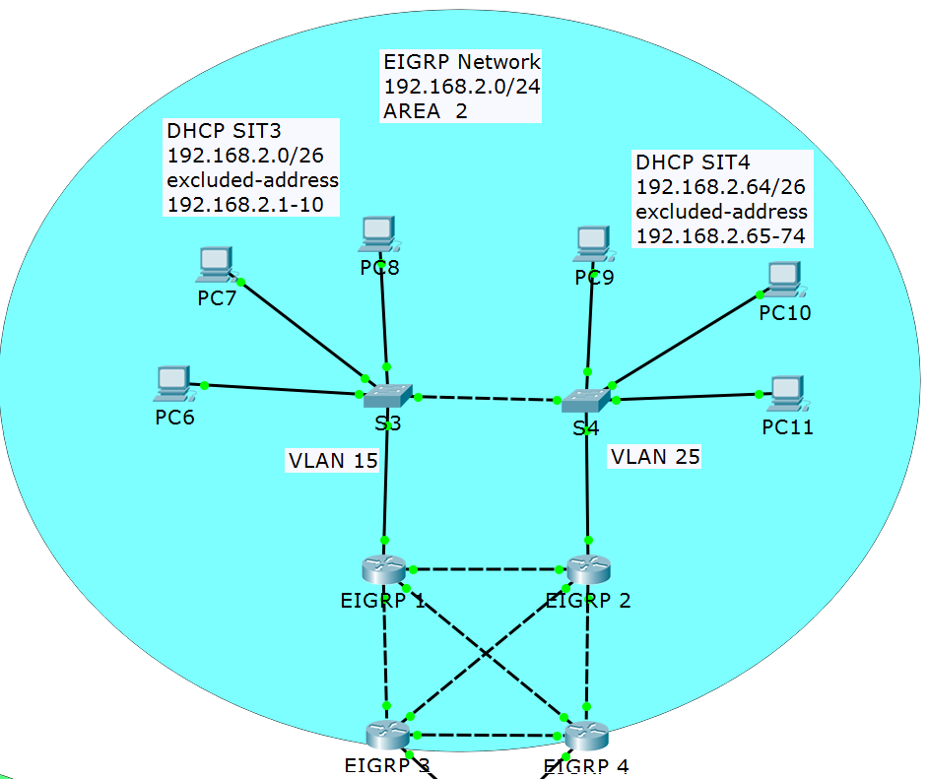
EIGRP podsíť

Slide 23
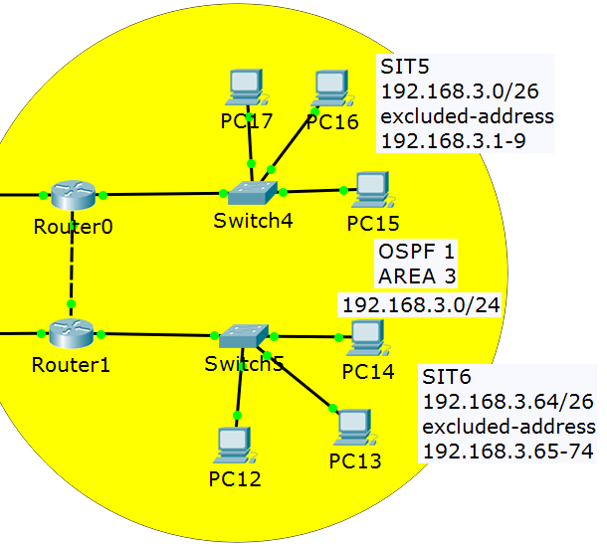
OSPF podsíť

Slide 24
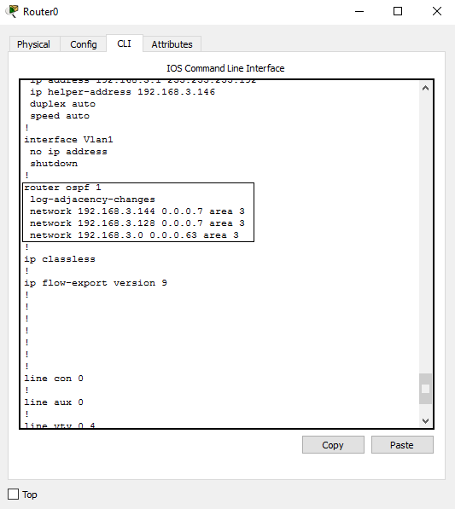
Ukázka konfigurace OSPF pro směrovač O

Slide 25
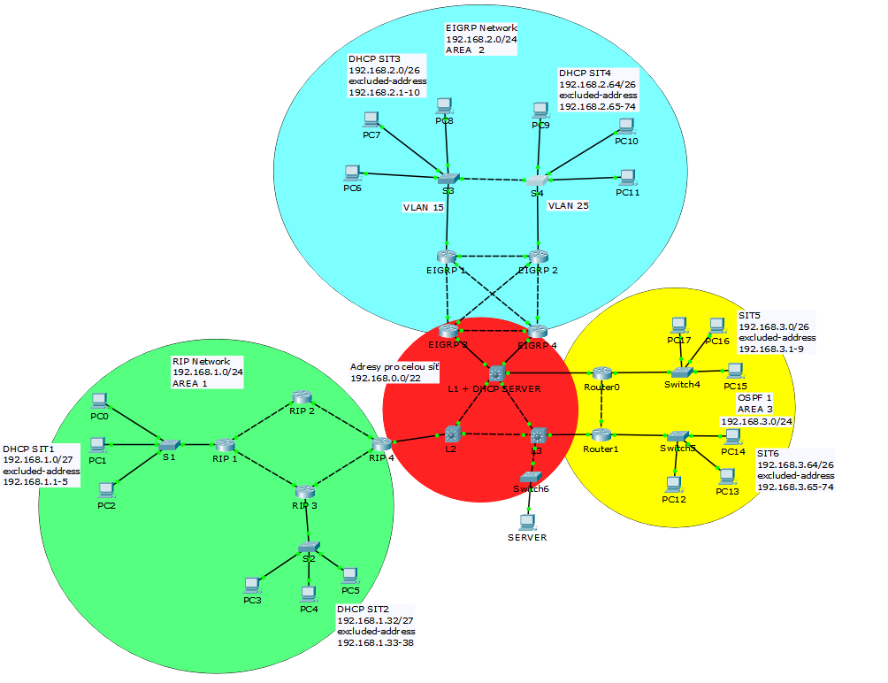
DHCP Forwarder
ip helper-address [adresa portu DHCP serveru, ze kterého má vzít rozsah adres]

Slide 26
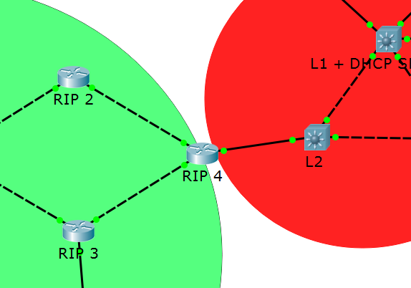
Redistribuce směrovacích protokolů RIP do OSPF

Slide 27
Ukázka kódu redistribuce do RIP
Z OSPF do RIP
Z RIP do OSPF
Router(config)#router ospf 1
Router(config-router)#redistribute rip metric 5000 subnets
Router(config-router)#network 192.168.0.96 0.0.0.7 area 0
Router(config)#router rip
Router(config-router)#version 2
Router(config-router)#redistribute ospf 1 metric 5
Router(config-router)#network 192.168.0.96
Router(config-router)#no auto-summary

Slide 28
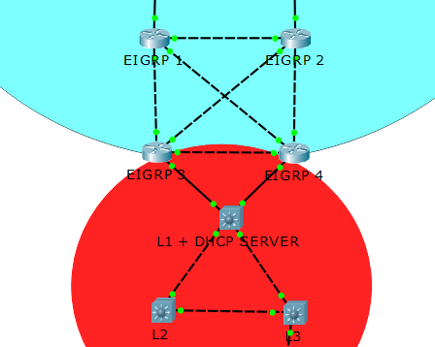
Redistribuce směrovacích protokolů EIGRP do OSPF

Slide 29
Ukázka nastavení EIGRP do OSPF
Z OSPF do EIGRP
Router(config-router)#redistribute ospf 1 metric ? //maximální Kbity za sekundu
Router(config-router)#redistribute ospf 1 metric 1500 ? // EIGRP metrické zpozdění, kde 1 je 10 milisekund
Router(config-router)#redistribute ospf 1 metric 1500 1000 ? // EIGRP metrická spolehlivost, kde 255 je 100% spolehlivá
Router(config-router)#redistribute ospf 1 metric 1500 1000 255 ? // EIGRP efektivní metrická vlnová délka načítání, kde 255 je 100% načteno
Router(config-router)#redistribute ospf 1 metric 1500 1000 255 1 ? // EIGRP maximální přenosová jednotka cesty
R2(config-router)#redistribute ospf 1 metric 1500 1000 255 1 1500
Z EIGRP do OSPF
Router(config-router)#redistribute eigrp 60 metric 60 subnets // kde stačí nastavit, která EIGRP síť se má redistribuovat a s jakou hodnotou

Slide 30
Zdroje
Balchunas, Aaron. Routing Information Protocol. 2003 < http://www.routeralley.com/guides/rip.pdf>
Bouška, Petr. Cisco Routing 3 – OSPF. 2009 < http://www.samuraj-cz.com/clanek/cisco-routing-3-ospf-open-shortest-path-first>
Mubashir VP. Redistribution between EIGRP and OSPF Cisco Router Configuration. 2014. < http://www.smartpctricks.com/2014/04/redistribution-between-eigrp-and-ospf.html>
Bouška, Petr. Cisco Routing 2 – EIGRP. 2009 http://www.samuraj-cz.com/clanek/cisco-routing-2-eigrp-enhanced-interior-gateway-routing-protocol
https://cs.wikipedia.org/wiki/Routing_Information_Protocol
https://cs.wikipedia.org/wiki/Sm%C4%9Brovac%C3%AD_protokol

Slide 31
Děkuji za pozornost Rád zodpovím případné dotazy

